Slide 1
IDĄ ŚWIĘTA…

Slide 2
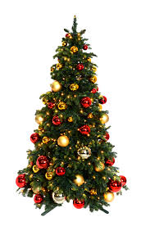
CHOINKA
Zbliża się dla nas oczekiwany okres odpoczynku, tak zwane święta.
Podczas Świąt Bożego Narodzenia tradycją jest ozdabianie choinki,
pod którą są prezenty
i na które wszyscy czekają!!!.
Zbliża się dla nas oczekiwany okres odpoczynku, tak zwanych świąt. Podczas świąt Bożego Narodzenia tradycją jest ozdabianie choinki.
Pod, którą są prezenty na, które wszyscy czekają!!!

Slide 3
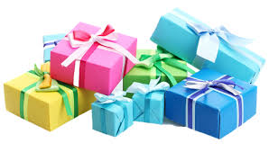
PREZENTY
Prezenty odnajduje się pod choinką. W niektórych tradycjach samo drzewko bywa niespodzianką dla dzieci i gości. Tradycja znana jest od XIII wieku i nawiązuje do darów jakie złożyli Trzej Królowie Jezusowi podczas wizyty w Betlejem.
W niektórych tradycjach samo drzewko bywa niespodzianką dla dzieci i gości. Tradycja znana jest od XIII wieku i nawiązuje do darów, jakie złożyli Trzej Królowie Jezusowi, podczas wizyty
w Betlejem. Prezenty znajdują się pod choinką.

Slide 4
Życzenia..
Z okazji Świąt Bożego Narodzenia Życzę ;
Zadowolenia i Pomyślności w podejmowanych wyzwaniach. Wszystkim nauczycielom , rodzicom
i uczniom naszej szkoły życzę dużo Szczęścia , Radości, oraz Sukcesów w pracy i nauce.
NO I SZCZĘŚLIWEGO NOWEGO ROKU 2021!!!.
,

Slide 5
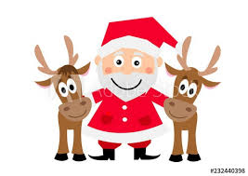
Dziękuję za uwagę

